Slide 1


ОТБАСЫ
БАНК
Лаборатория JUNIOR

Slide 2

AS IS: Предпосылки к масштабированию
ОТБАСЫ
БАНК
Текущая ситуация
Возрастной состав
152 сотрудника при 168 штатных единицах
16 открытых вакансий
Более 13 % сотрудников покидают Банк ежегодно
Возрастной профиль ИТ Блока
Молодые (<30): 80 сотрудников
Взрослые (30–50): 73 сотрудника
Старшие (>50): 2 сотрудника
Наиболее уязвимые роли
Риски для бизнеса
Разработчики (41)
Бизнес-аналитики (9)
Найм senior-кадров: 2–4 месяца
Адаптация в команду: +1–3 месяца
Потеря командной динамики → срывы релизов
Причины увольнения
Недостаточная зарплата
Неудовлетворённость процессами и управлением (данные из exit-интервью)
Анализ проведен на основе данных за 2023-2024 гг
2

Slide 3




Поддержка стратегии Банка
Развитие ИТ-персонала как ключ к устойчивой цифровой трансформации
ОТБАСЫ
БАНК
В фокусе ИТ-стратегии (подпункт 4 пункта 4 Стратегии развития информационных технологий
АО "Отбасы банк" на 2024-2026 годы)
«Основными направлениями в развитии ИТ-персонала являются повышение привлекательности бренда Банка для ИТ-работников.»
Как это реализовать:
Выход в образовательную среду
Преподавание в университетах
Мастер-классы и ИТ-форумах от имени Банка
Формирование ассоциации: «Отбасы банк = сильная ИТ-команда»
Активное продвижение HR-бренда
Партнерство с ВУЗами
Повышение узнаваемости среди ИТ-сообщества
Прозрачные карьерные треки и развитие внутри
Прозрачные маршруты роста от стажера до Тимлида
Формирование среды для профессионального роста
3

Slide 4
Лаборатория Junior
ОТБАСЫ
БАНК
ЦЕЛЬ
Создать стабильный и прозрачный процесс подготовки Junior-специалистов, где они не только учат теорию, но и получают реальные навыки, которые помогут им сразу же эффективно работать в рамках Банка.
ЗАДАЧИ
Ключевые шаги развития
Результат
Эффекты и ценность
Быстрая адаптация: менторы — не только наставники, но и ролевые модели
Стабильность проектов: формирование внешнего кадрового резерва и заменяемости
Усиление имиджа Банка как HR –бренда: сотрудничество с ВУЗами укрепляет репутацию банка
Рост собственных сотрудников: обучение усиливает экспертизу и развивает лидерство
1
Разработать прозрачный процесс набора и отбора Junior-специалистов
Внедрить менторство и практику под руководством тимлидов
2
3
Выстроить путь: лучшие — в штат, остальные — с фидбеком и рекомендациями
Укрепить партнёрство с ВУЗами — сделать программу понятной и ценной
4
4

Slide 5
ОТБАСЫ
БАНК
Практика, дающая результаты
Реальные кейсы от выпускников (2024г)
Программы «Отау/Наурыз», Платформа по использованию ЕПВ
Субсидирование аренды
Консьерж сервис, Цифровая ипотека
72% студентов остались в Банке через 12 месяцев (из 11 - 2 работника ушли)
Менторство от ДЦТ
1 час в день от разработчиков
Поддержка и обучение на боевых задачах
Передача лучших практик: код, тесты, архитектура
Польза
Реальные задачи = реальный вклад
Студенты учатся, команды разгружаются
Отложенные инициативы – в дело
Реализованные программы в ИТ-компаниях со студентами
Компания | Формат | Оплата | Направления | Длительность | Дополнительно
Halyk Bank | Оплачиваемая стажировка | 150 000 – 200 000 ₸/мес | Data Science, Java Backend, iOS, Информационная безопасность | 2–7 месяцев | Гибкий график
Kolesa Group | Оплачиваемая стажировка | 150 000 – 200 000 ₸/мес | Data-аналитика, PHP-разработка | 2 месяца | Практическая направленность
Jusan Bank | Образовательный хаб (курсы) | Бесплатно | Java, iOS, Android, Frontend, DevOps | по необходимости | Интенсивный формат, современное обучение
Kaspi Lab | Образовательный проект | Бесплатно | Разные IT-направления (по запросу IT) | по необходимости | Финальный проект, сильная привязка к Kaspi.kz
Technodom | Стажировка | Бесплатно | IT-поддержка | по необходимости | Ориентировано на практический опыт
5

Slide 6
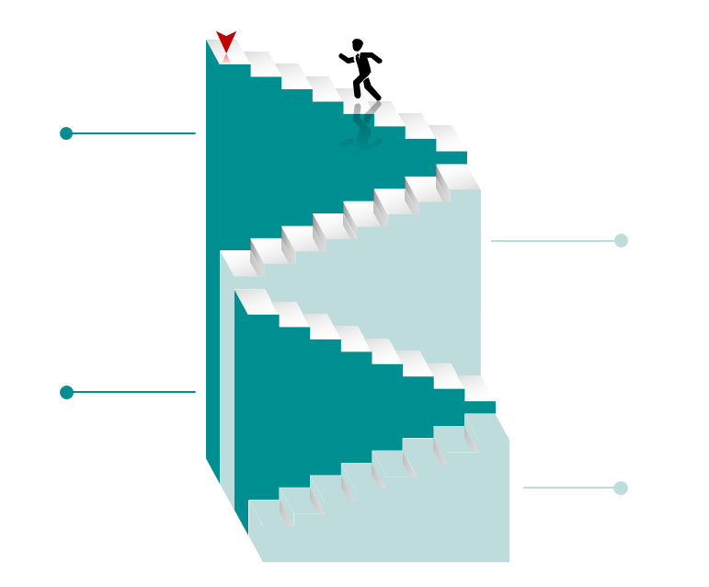
Как будет выглядеть процесс
ОТБАСЫ
БАНК
Трудоустройство
Ментор: Проводит техническое интервью. Поддерживает адаптацию и рост стажёра.
Студент: Проходит техническое интервью. Получает предложение о работе.
1 студент из резерва = полноценная замена в течении 1-2 недель
04
Шаг
Внешний кадровый резерв
Студент: Лучшие стажёры попадают в «кадровый резерв».
Ментор: Предоставляет feedback с сильными сторонами и зонами роста.
03
Шаг
Практика/Стажировка
02
Обучение
Шаг
Студент: Привлекается в выполнение повседневных и операционных задач.
Ментор: Сопровождает на всех этапах выполнения задач.
Студент: Обучение в ВУЗе согласно выбранной программе (Основы C#, ASP.NET Core, UI/UX-дизайн, Тестирование, DevOps, Мобильная разработка).
Ментор: Проводит лекции в ВУЗе (2 раза в неделю по 2 часа)
01
Шаг
6

Slide 7
План работ:
ОТБАСЫ
БАНК
№ | Задача | Описание | Сроки
1 | Формирование направлений для обучения | Определить направления и дисциплины, необходимые для реализации задач банка. | 3 квартал 2025 года
2 | Формирования состава «Лаборатория Junior» | Определить менторов по всем направлениям (Основы C#, ASP.NET Core, UI/UX-дизайн, Тестирование, DevOps, Мобильная разработка) | 3 квартал 2025 года
3 | Определение требований и задач для студентов | Сформировать проекты, которые студенты смогут решать в рамках будущей стажировки в банке. | 3 квартал 2025 года
4 | Разработка процесса менторства | Определить роль менторов, которые будут курировать студентов, и разработать систему наставничества. Разработать документ, в рамках которого будет проходить стажировка. | 3 квартал 2025 года, согласование документа
5 | Запуск группы | Запустить программу с ограниченным числом студентов, назначение наставников. | Период прохождения стажировки в ВУЗах
6 | Мониторинг и обратная связь | Регулярно собирать обратную связь как от студентов, так и от тимлидов, чтобы оценить эффективность программы и внести необходимые изменения. (отчет) | 10 дней после завершения стажировки
7 | Оценка результатов и трудоустройство | Лучшие студенты, продемонстрировавшие высокие результаты в процессе выполнения дипломных проектов/ стажировок, получают предложения о трудоустройстве. (отчет) | 10 дней после завершения стажировки
7

Slide 8
ОТБАСЫ
БАНК
Проект решения:
Одобрить тестовый запуск «Лаборатория Junior» на базе Департамента цифровой трансформации.
Утвердить план работ по реализации тестового запуска «Лаборатория Junior».
Заключить «Договор об организации филиала кафедры на производстве» с ВУЗами.
Департаменту цифровой трансформации (Герцен Е.А.) по завершении всех мероприятий, предусмотренных утверждённым планом, подготовить и представить на рассмотрение отчёт об итогах реализации «Лаборатория Junior», включающий анализ достигнутых результатов и рекомендации по дальнейшему масштабированию инициативы.
8

Slide 9

ОТБАСЫ
БАНК
Спасибо за внимание!

